Slide 1
* Воспитательная работа в техникуме как организационный ресурс готовности учителя к обновлению воспитательного процесса в начальной школе Бурлакова М.А. педагог-организатор

Slide 2
*Нормативная основа воспитательной деятельности
Профессиональный стандарт
"Педагог профессионального обучения, профессионального образования и дополнительного профессионального образования"
Профессиональный стандарт "Педагог»
педагогическая деятельность в дошкольном, начальном общем, основном общем, среднем общем образовании)
(воспитатель, учитель)
СТАНДАРТ ОРГАНИЗАЦИИ ВОСПИТАТЕЛЬНОЙ ДЕЯТЕЛЬНОСТИ ОБРАЗОВАТЕЛЬНЫХ ОРГАНИЗАЦИЙ ВЫСШЕГО ОБРАЗОВАНИЯ
ПООП СОО:
Программа воспитания и социализации обучающихся
при получении среднего общего образования
ПООП НОО:
Программа воспитания обучающихся при получении начального
общего
образования
Notes:
Организация воспитания будущих учителей начальных классов в нашем техникуме осуществляется с учётом требований Закона об образовании в РФ, профессиональных и образовательных стандартов, примерных основных образовательных программ начального и среднего общего образования. Кроме того, мы используем рекомендации Стандарта организации воспитательной деятельности образовательных организаций высшего образования.

Slide 3
*Нормативная основа воспитательной деятельности
Стратегия развития воспитания
в Российской Федерации на период до 2025 года
ФГОС СПО специальности 44.02.02
Преподавание
в начальных классах
ППССЗ
специальности 44.02.02
Преподавание
в начальных классах
Государственная программа НСО «Развитие образования, создание условий для социализации детей и учащейся молодёжи в НСО на 2015-2020 годы»
Государственная программа НСО «Патриотическое воспитание граждан Российской федерации в НСО на 2015-2020 годы»
Устав образовательной организации
Программа воспитания и социализации обучающихся
План воспитательной работы
Notes:
Результаты и содержание ВР определяется в соответствии с документами, представленными на слайде. В том числе, Программа воспитания и социализации обучающихся.

Slide 4
Следует отметить:
Необходимость воспитательной работы определена нормативно и обозначена как приоритетное направление государственной политики в сфере образования, в том числе, профессионального.
Функция воспитания определена для всех категорий педагогов профессионального образования.
Воспитание является обязательной составляющей образовательного процесса.
Notes:
Следует отметить, что (далее – по слайду)

Slide 5
И ещё:
В профессиональных образовательных организациях содержательные направления воспитания приобретают профессиональную окраску, что обусловлено общими компетенциями.
Кроме того, специфика педагогических профессий такова, что личностные качества являются профессионально-значимыми.
Notes:
(текст – по слайду)

Slide 6
Структура воспитательной работы
Содержание ВР
Развитие профессиональной
мотивации
Профилактика заболеваний,
суицида, зависимостей коррупции,
терроризма
Физкультурно-спортивная деятельность
Деятельность
творческих объединений
Волонтёрская деятельность
Notes:
Планирование ВР у нас осуществляется по направлениям реализации её содержания. Это … (по слайду).

Slide 7
Условия организации воспитательных мероприятий в рамках реализации Программы воспитания и социализации в ЧПТ
Творческие объединения
Волонтёрская деятельность
Музей: летопись группы, встречи с ветеранами
Взаимодействие с социальными партнёрами
Классный час
Физическая культура и спорт
Студенческие средства массовой информации
СМИ
ТО
ФиС
ВД
КЧ
М
СП
Notes:
В Программе воспитания и социализации обучающихся предусмотрены возможности самореализции личности, такие как: … (по слайду).

Slide 8
Обратим внимание: основное направление ВР в ПОО
Трудовое воспитание и профессиональное самоопределение
Педагогический дебют
Учитель года
Формы организации деятельности студентов
Трудовой десант
Чемпионат
Ворлдскилс
Педкласс
Студент
года
Практическое обучение:
УП, ПП, ПДП
Педагогический круиз
Notes:
Обратим внимание, что в системе профессиональной подготовки, основным направлением ВР является трудовое воспитание и профессиональное самоопределение. На схеме представлены основные образовательные события, как традиционные, так и новые для нас. Так, в этом году, впервые на нашем небосклоне появились такие звёзды, как областная акция «Педагогический круиз» и районные конкурсы «Учитель года» и «Педагогический дебют».

Slide 9
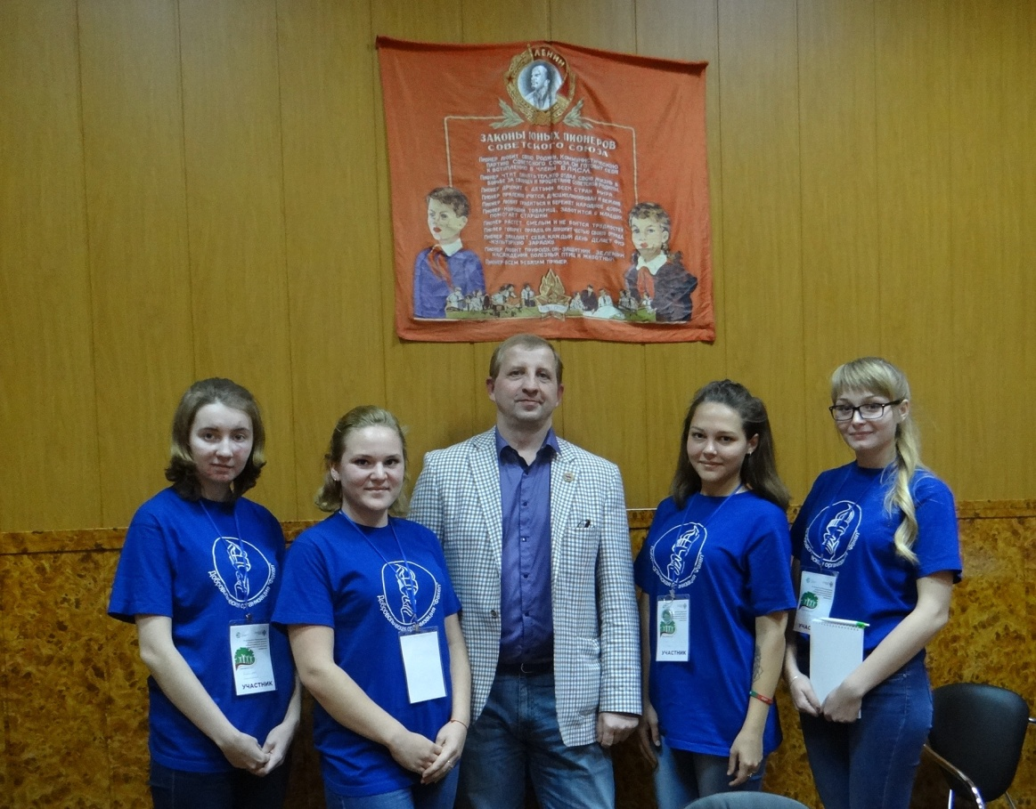
ФОТОРЕПОРТАЖ
Экологический форум 2017
Notes:
В подтверждение вышесказанного приведу несколько конкретных примеров. (далее – комментарии к фото)

Slide 10
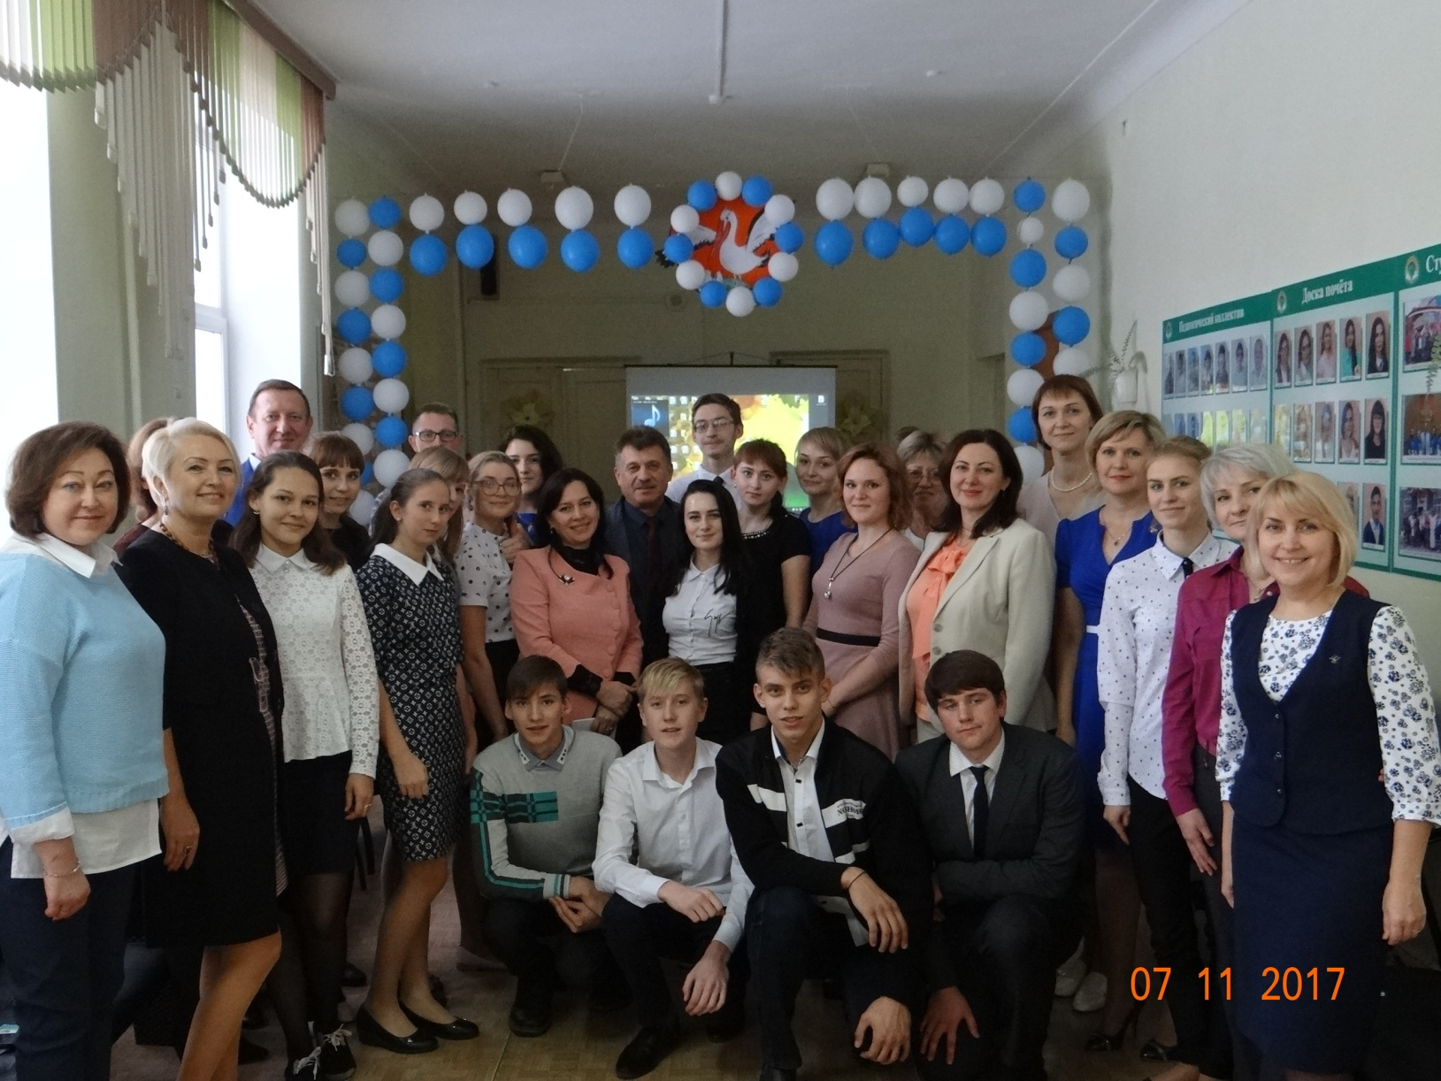
Педагогический круиз 2017

Slide 11
Региональный чемпионат World skills Новосибирской области

Slide 12
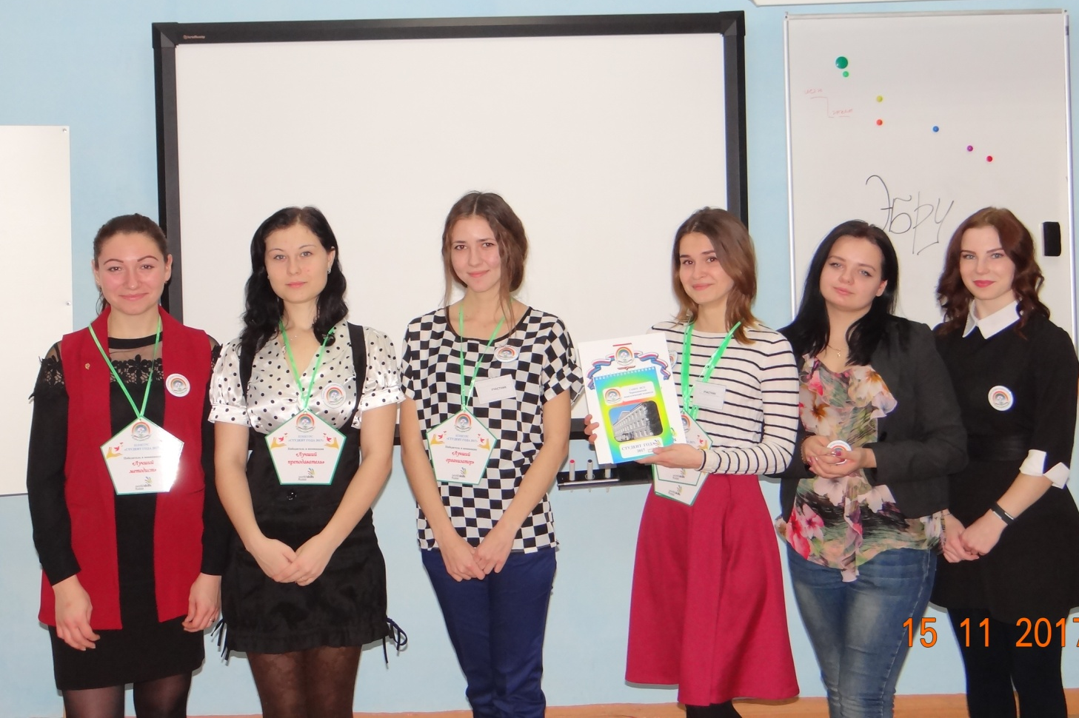
Студент года 2017

Slide 13
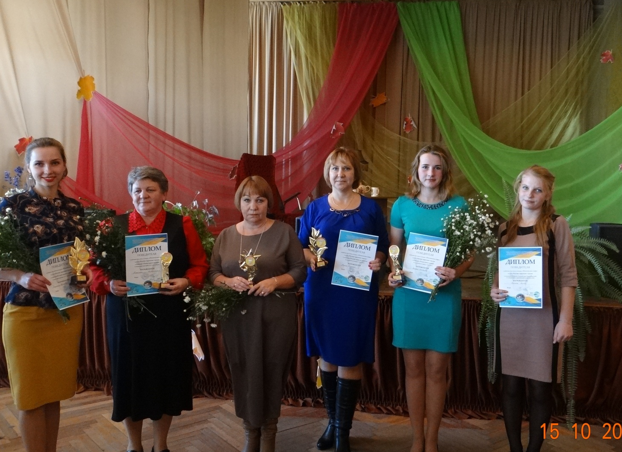
Поэтическое кафе 2017 год

Slide 14
Всероссийская акция «Волонтерский космический забег»

Slide 15
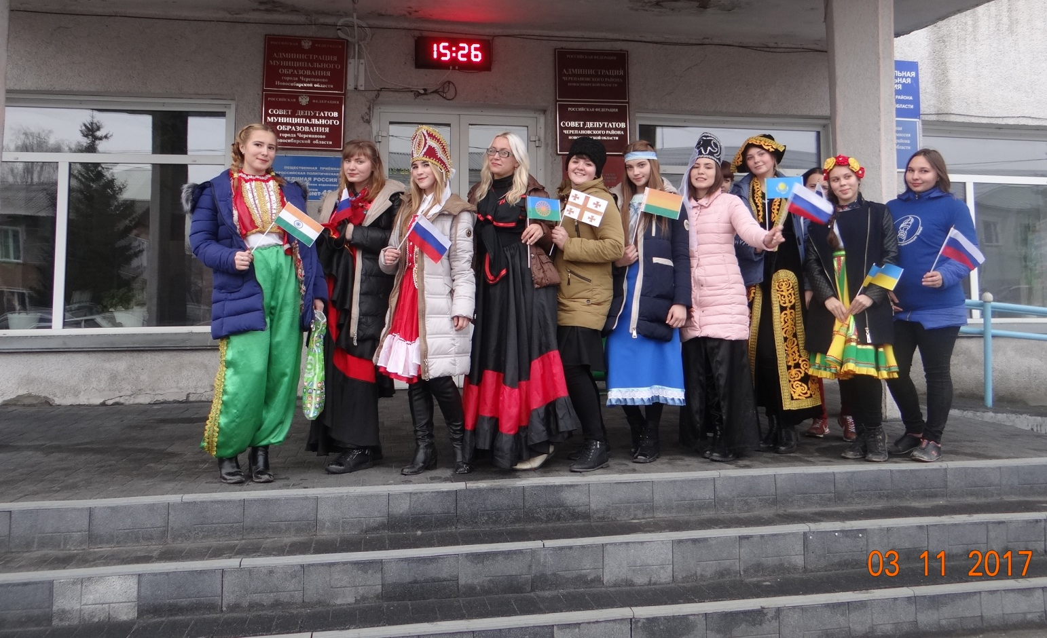
Районная акция, посвященная Дню народного единства

Slide 16
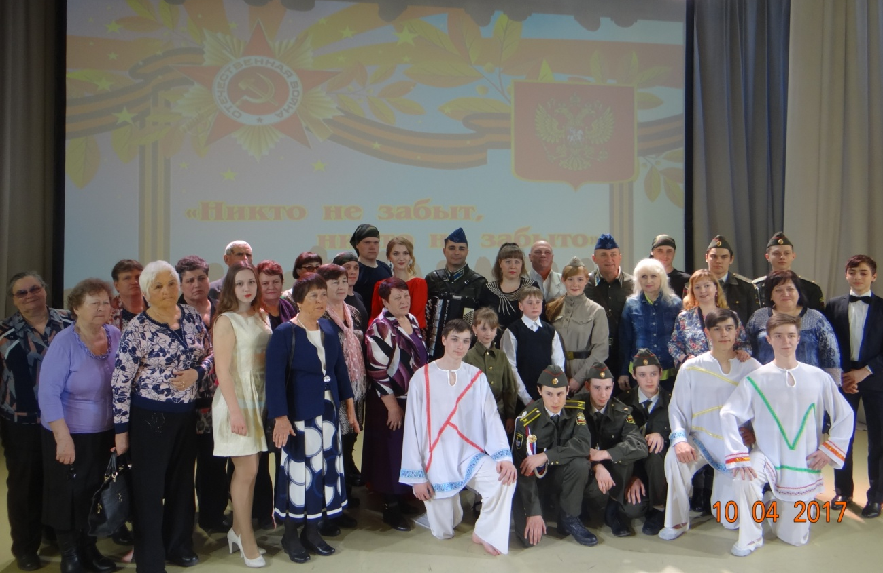
Межрегиональный патриотический фестиваль «Никто не забыт, ничто не забыто»,
посвященный 72 годовщине Победы советского народа в Великой отечественной войне и
созданию Военно -десантных войск, награждены: диплом лауреата «Гран-при»

Slide 17
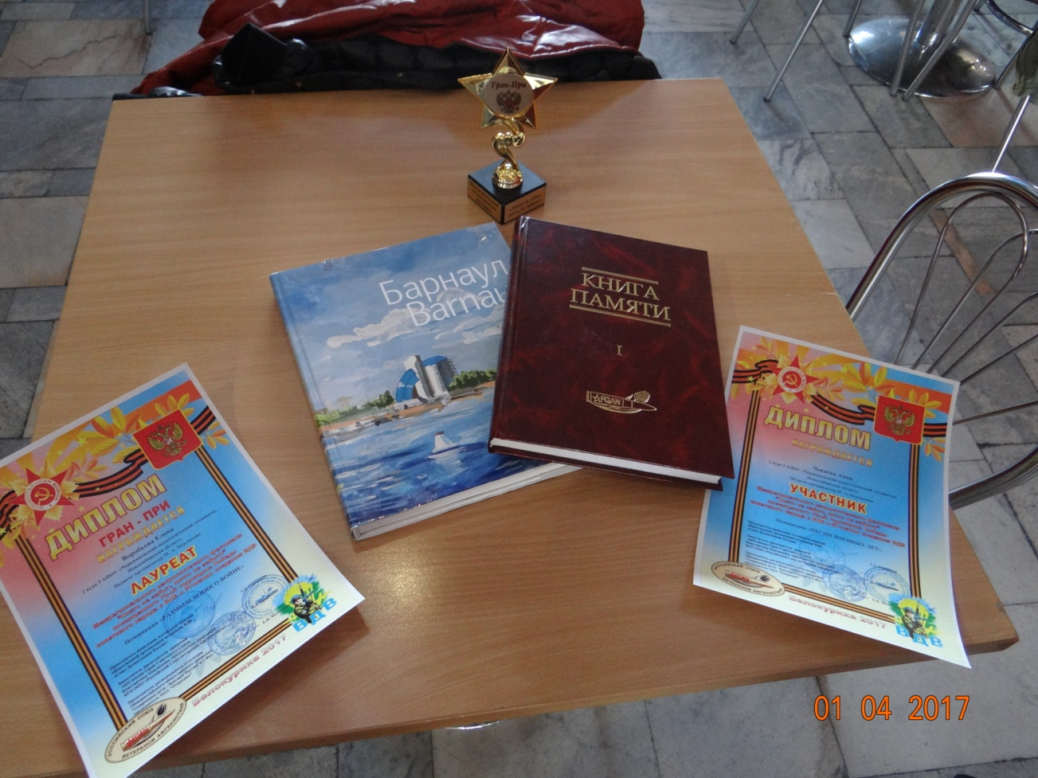

Slide 18
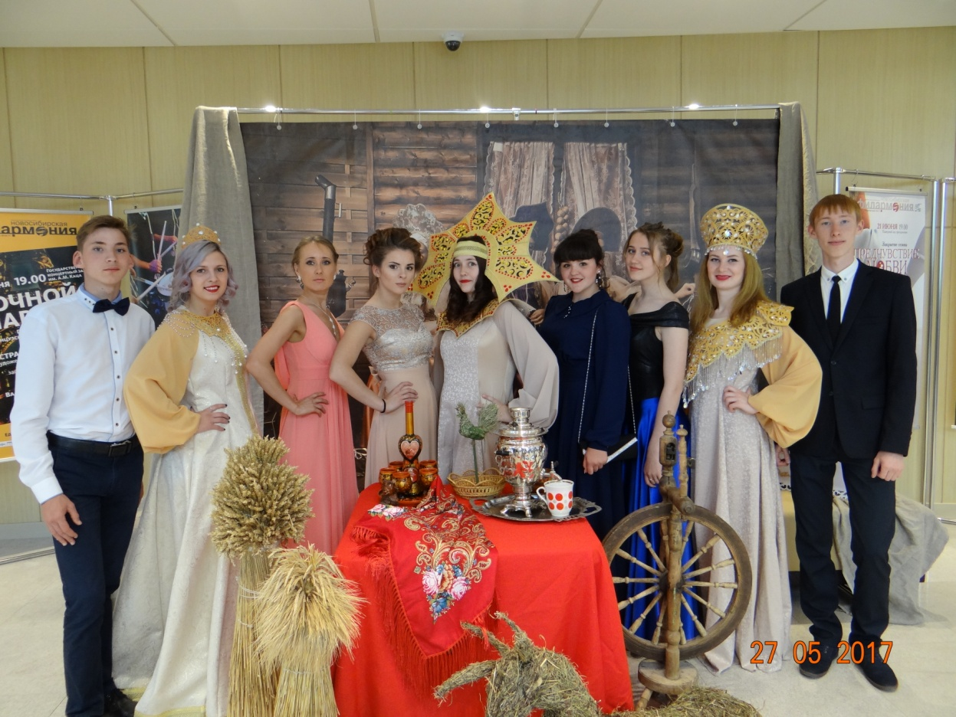
Молодежный Губернаторский бал 2017

Slide 19
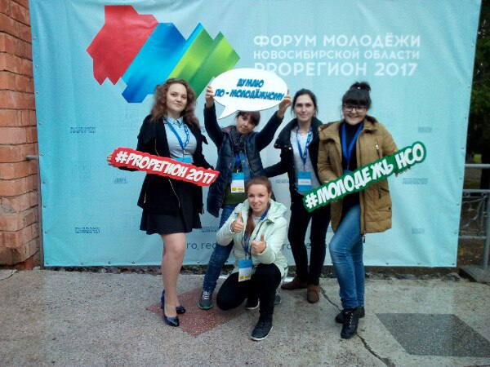
Форум «PROрегион» - 2017

Slide 20
Таким образом:
В системе воспитательной работы техникума реализуются все направления, предусмотренные стратегией развития воспитания.
Внеурочные образовательные события способствуют формированию общих и профессиональных компетенций.
То есть, можно сказать, что воспитательная работа в техникуме является организационным ресурсом готовности учителя к обновлению воспитательного процесса в начальной школе
Notes:
Текст – по слайду.

Slide 21
Благодарю за внимание!

